Slide 1
TRABAJO FINAL · PRUEBA DE CONCEPTO
Clinostato de dos ejes
Microgravedad simulada, accesible y bajo control
Garelli Valentín · Maggi Tomás · Rondón Juan Ignacio
Proyecto y Diseño · Teoría de Control — Ing. Daniel Germena · Ing. Luciano Margaria
Notes:
Presentación del equipo y del proyecto. Una frase: vamos a mostrar cómo construimos un clinostato de bajo costo que se puede medir y controlar.

Slide 2
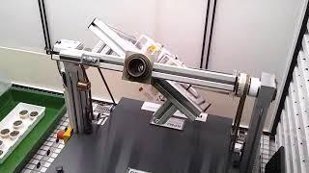
01 · HOOK
¿Cómo crece una planta cuando no existe el “abajo”?
Para responderlo hay dos caminos: subir al espacio… o engañar a la gravedad acá en la Tierra.
Clinostato de dos ejes en un laboratorio
Notes:
Arrancar con la pregunta al público. Dejar un segundo de silencio. Luego: ir al espacio es carísimo e inaccesible; la alternativa es engañar a la gravedad. Eso hace un clinostato. - JUAN

Slide 3
Engañar a la gravedad
01 · HOOK
1
La muestra va en el centro
Cultivos de plantas o microorganismos, sujetos a dos marcos que giran.
2
Gira al azar en dos ejes
Sin patrones que la muestra pueda “percibir”: la aleatoriedad es la clave.
3
La gravedad se promedia a cero
Vista en el tiempo, la muestra no tiene un “abajo” definido.
⟨ g ⟩ → 0
Notes:
Explicar la idea física con el dibujo: cada flecha es la dirección de la gravedad vista desde la muestra en un instante distinto. Si el giro es aleatorio, el promedio tiende a cero. - JUAN

Slide 4



La microgravedad no está al alcance de todos
02 · PROBLEMA — WHY
El problema
Para quién
La necesidad
No es posible ensayar en microgravedad real: llegar al espacio es inaccesible para la mayoría de los laboratorios.
Biología, agronomía, ciencias químicas y de la salud, que estudian cultivos de plantas y microorganismos.
Poder hacer ensayos en microgravedad simulada a bajo costo y con alta accesibilidad.
Notes:
Todavía nada técnico. Quién sufre el problema y por qué vale la pena resolverlo. - VALEN

Slide 5


Lo que existe hoy no alcanza
02 · PROBLEMA — WHY
Equipo comercial
Diseño open-source
EL HUECO
Ej.: CelVivo
Imprimible en 3D
Nadie ofrece las cuatro cosas juntas:
Producto terminado y validado
Bajo costo, fácil de fabricar
Bajo costo
Precio elevado
Sin sensado del estado
Diseño abierto
Sistema cerrado, sin acceso a los datos
Movimiento precargado
Sensado del estado
Depende de WiFi propietario
No se puede verificar la aleatoriedad
Control en lazo cerrado
Notes:
Benchmark: el comercial resuelve pero es caro y cerrado. El open-source es barato pero gira a ciegas. Ahí está nuestro lugar. - VALEN

Slide 6
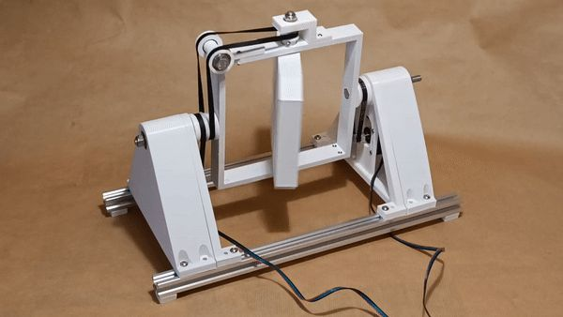




Un clinostato abierto, que se mide y se controla
03 · PROPUESTA — WHAT
Regula la velocidad de rotación
Sensa el estado del dispositivo
Genera movimiento aleatorio verificable
Partimos del diseño open-source imprimible en 3D y lo transformamos: nuevos motores, sensado y control.
Registra y visualiza los datos
Notes:
Qué vamos a construir: un clinostato que no solo gira, sino que sabe cómo gira. Los cuatro requisitos funcionales. - TOMI

Slide 7
Hoy: prueba de concepto. Mañana: tesis
03 · PROPUESTA — WHAT
PRUEBA DE CONCEPTO · AHORA
TESIS · PRÓXIMA ETAPA
Cuerpo del clinostato armado
Control de los dos ejes
Aleatoriedad verificada en tiempo real
Velocidad de un eje sensada por el MCU
WiFi + almacenamiento (SD / PC)
Lazo de control PID cerrado sobre ese eje
Interfaz de visualización
El cambio: de un aparato que gira a ciegas a uno que sabe cómo gira.
Notes:
Aclarar el alcance acordado con los docentes: un eje controlado. El resto queda planteado para la tesis. - TOMI

Slide 8
Arquitectura: un lazo cerrado de velocidad
04 · INGENIERÍA — HOW
I01 · PWM
PID
STM32 G491RE
PWM
200 Hz · duty 0–100
Puente H
L298N · 6 V
Motor DC
JGA25-370
Setpoint
RPM deseadas
Σ
−
I03 · mecánico
velocidad medida
Filtro
promedio móvil
I02 · Input Capture
Encoder
30 ventanas · LM393
Notes:
Recorrer el lazo de izquierda a derecha: el PID compara setpoint con la velocidad medida, ajusta el duty del PWM, el puente H entrega la corriente, el encoder mide y el filtro suaviza la medición. - JUAN

Slide 9
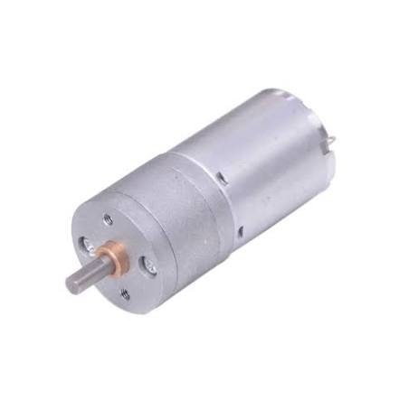
¿Por qué motores DC y no paso a paso?
04 · INGENIERÍA — HOW
Criterio | Motor DC | Paso a paso
Linealidad | Lineal | No lineal
Complejidad matemática | Reducida | Media-alta
Forma de control | Puente H | Driver dedicado
Adaptación a la estructura | Requiere rediseño | Directa
Precio | Medio | Medio
Elegimos DC
Un modelo lineal y simple permite simular con precisión y diseñar mejor el controlador.
El precio a pagar: rediseñar el cuerpo.
Notes:
Primera gran decisión de diseño. Se priorizó el alcance a futuro (modelado y control) sobre la comodidad mecánica. - TOMI

Slide 10
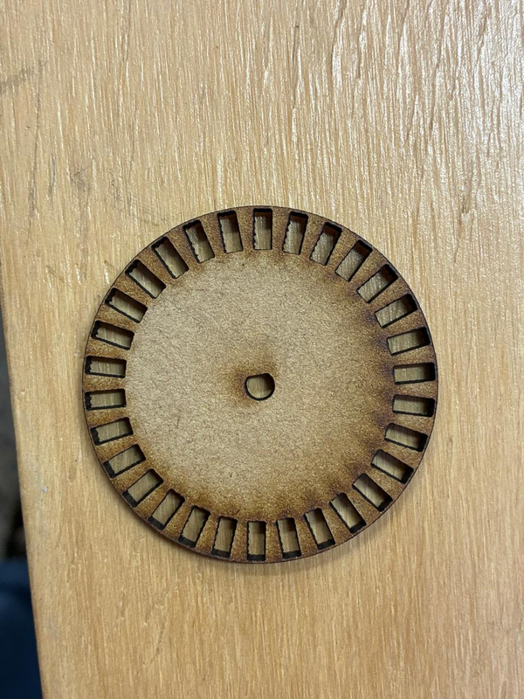
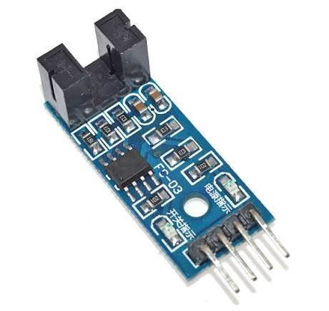
Sensado: medir justo lo que controlamos
04 · INGENIERÍA — HOW
Cambio de plan
La IMU no da una medida directa de la velocidad del motor; un encoder óptico sobre el eje sí.
Tren de pulsos
Cada ventana que deja pasar el haz genera un pulso: su frecuencia es proporcional a la velocidad.
Rueda de 30 ventanas + placa con emisor IR, fotodetector y comparador LM393
Input Capture
Un timer captura cada flanco; la diferencia entre capturas da Δt entre ranuras.
RPM = (60 · 1000) / (30 · Δt)
Notes:
Contar también el primer intento fallido: un vector de capturas que se sobrescribía dentro de la interrupción. Se cambió a la lógica captura anterior / captura actual. - VALEN

Slide 11
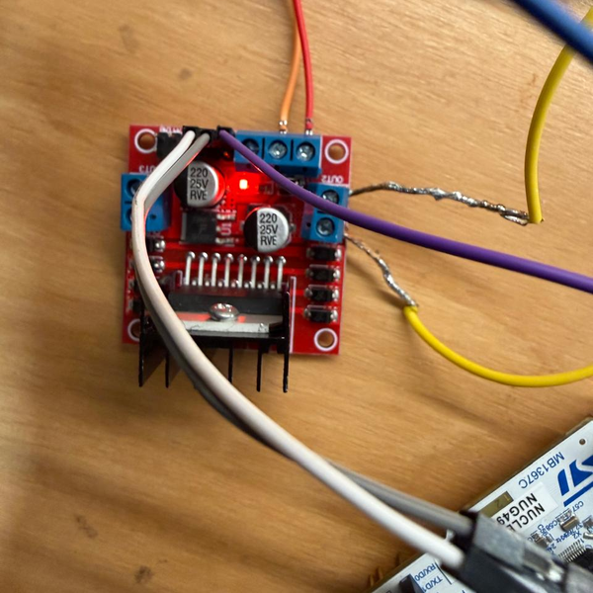
Actuación: PWM a través de un puente H
04 · INGENIERÍA — HOW
200 Hz
0–100
6 V
Frecuencia PWM
Duty cycle (CCR = 100)
Alimentación
La más alta sin deformación a la salida del L298N, medido con osciloscopio.
Relación directa duty ↔ registro. Más resolución no mejoraba el control.
Tensión máxima del motor: con PWM al 100 % se usa todo su rango.
Conexión: PWM → ENABLE; dos GPIO → IN1/IN2 fijan el sentido (1-0 un lado, 0-1 el otro). Un solo PWM por motor.
Notes:
Explicar cada número y por qué: cómo se eligió la frecuencia, por qué CCR = 100, por qué 6 V. - TOMI

Slide 12


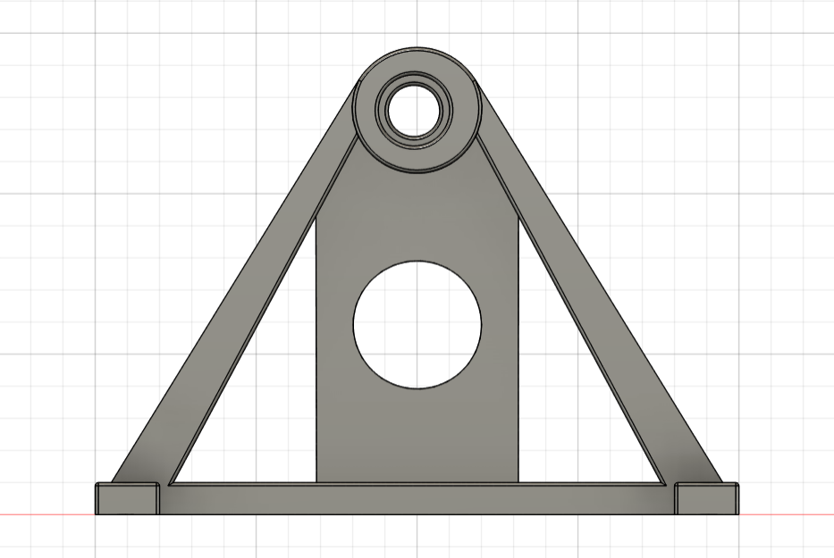
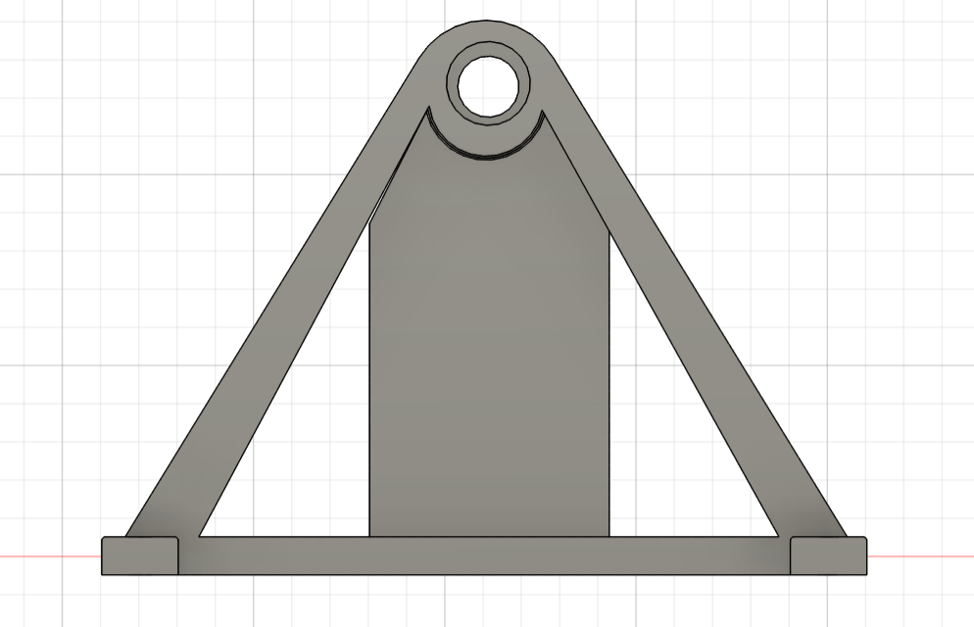
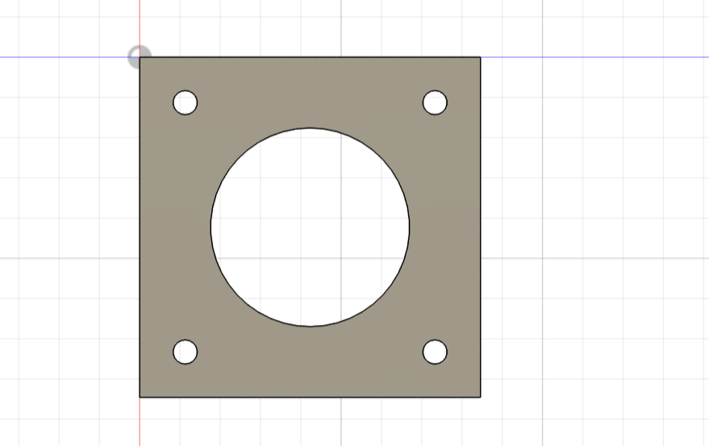
Cuerpo: tres intentos para tensar una correa
04 · INGENIERÍA — HOW
1. Rediseñar la base
2. Aplanar la base
3. Adaptador 42,3 × 42,3 mm
Orificio más grande, pero fijo: sin ajuste de altura la correa patinaba.
Prueba y error con torno: 3 iteraciones y piezas desperdiciadas.
4 tornillos M3 sobre la base original: altura regulable y correa tensa.
Notes:
El diseño open-source estaba pensado para motores paso a paso. Contar el proceso iterativo y por qué la tercera solución funcionó. - JUAN

Slide 13




Problemas reales, soluciones concretas
04 · INGENIERÍA — HOW
Alimentación del sensor
Soporte del sensor
Requería 5 V con una fuente de 6 V. El divisor resistivo era impreciso → potenciómetro calibrado + buffer con op-amp.
El diseño original no contemplaba encoder → “estantería” impresa en 3D atornillada a la base del motor.
Correa sin stock
Captura de pulsos
No había correas de 500 mm → compramos una de 1 m, la cortamos y la unimos.
El vector de capturas se sobrescribía en la interrupción → lógica de captura anterior / actual.
Notes:
Mostrar que el camino no fue lineal: cada problema tuvo una decisión justificada. También se elevó el cuerpo sobre maderas porque una varilla rozaba el suelo. - TOMI

Slide 14
¿Cómo sabemos que funciona?
05 · VALIDACIÓN — PROOF
CRITERIOS DE ACEPTACIÓN
Cuerpo armado
Velocidad de un motor sensada por el MCU
Lazo de control cerrado sobre ese motor
CÓMO LO VERIFICAMOS
Escalón de setpoint
Seguimiento
Perturbación
Tiempo de establecimiento y sobrepico de la velocidad.
RPM medidas vs. referencia: error en régimen.
Carga sobre el eje: el lazo debe recuperar la velocidad.
Notes:
Hitos: diseño del cuerpo aceptado, ensamblado, movimiento fluido. Mostrar los ensayos del lazo con datos medidos. - VALEN

Slide 15
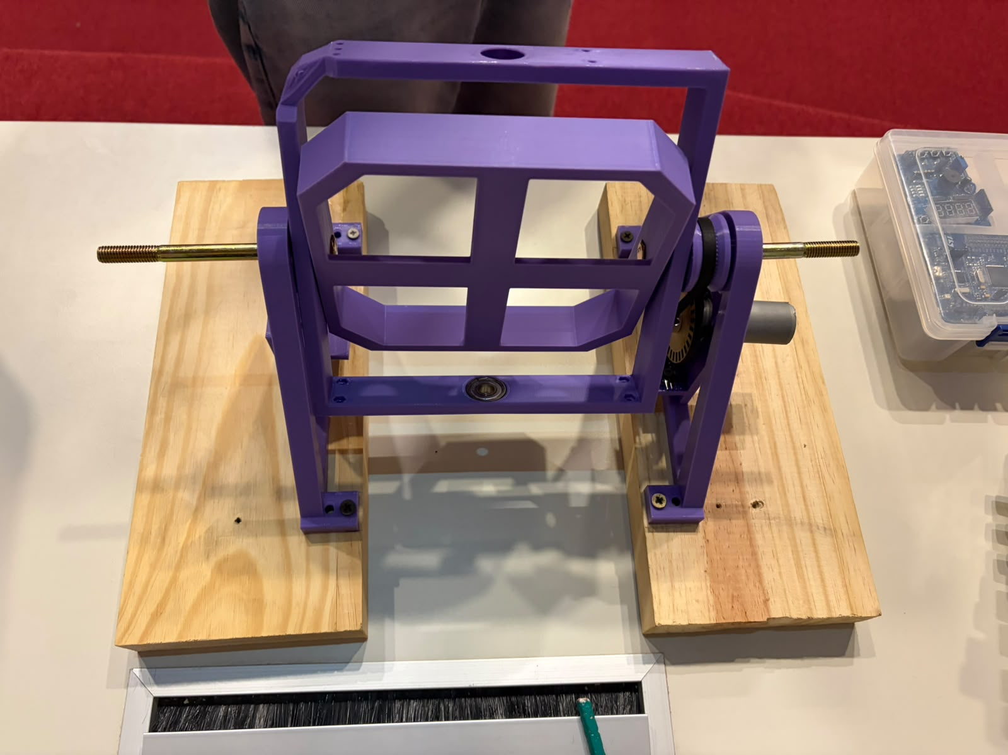
El prototipo en funcionamiento
05 · VALIDACIÓN — PROOF
Foto / video del cuerpo y del lazo PID funcionando
15 RPM
Setpoint
0,01 %
Error en régimen
20 s
Tiempo de establecimiento
Notes:
Completar con los resultados medidos y reemplazar el recuadro por la foto o el video del prototipo. - TOMI

Slide 16


Si funciona, la microgravedad deja de ser un lujo
05 · IMPACTO
Laboratorios locales
Plataforma abierta
Base para la tesis
Ensayos en microgravedad simulada sin depender de equipos importados y costosos.
Se puede modificar, medir y acceder a todos los datos internos.
Dos ejes controlados y aleatoriedad verificable en tiempo real.
Notes:
Cierre conceptual: qué cambia si el proyecto tiene éxito y para quién. - JUAN

Slide 17
¡Gracias!
¿Preguntas?
Garelli Valentín · Maggi Tomás · Rondón Juan Ignacio

